Slide 1


Small Chat
🤔
내 집은 어디에 있나
고군분투 자취생 집구하기
AUSG 5기 허정민

Slide 2

발표자를 소개합니다.
허정민 AUSG 5기
백엔드 주니어(가 되고싶은) 개발자
ESTJ
이사만 3번해서 이제는 좀 정착하고 싶은 자취러
발표 대상: 집을 어떻게 구해야할지 고민하는 자취초보

Slide 3


부동산 성격유형 검사하기

Slide 4
1. M vs N
맥시멀리스트 vs 미니멀리스트

Slide 5
2. S vs R
역세권 5평 vs 주거지역 11평
Notes:
도어투도어 3분과 15분정도.

Slide 6
3. F vs S
룸메랑 같이 vs 혼자 살기

Slide 7
4. C vs B
내가 요리사 vs 배달이 최고

Slide 8
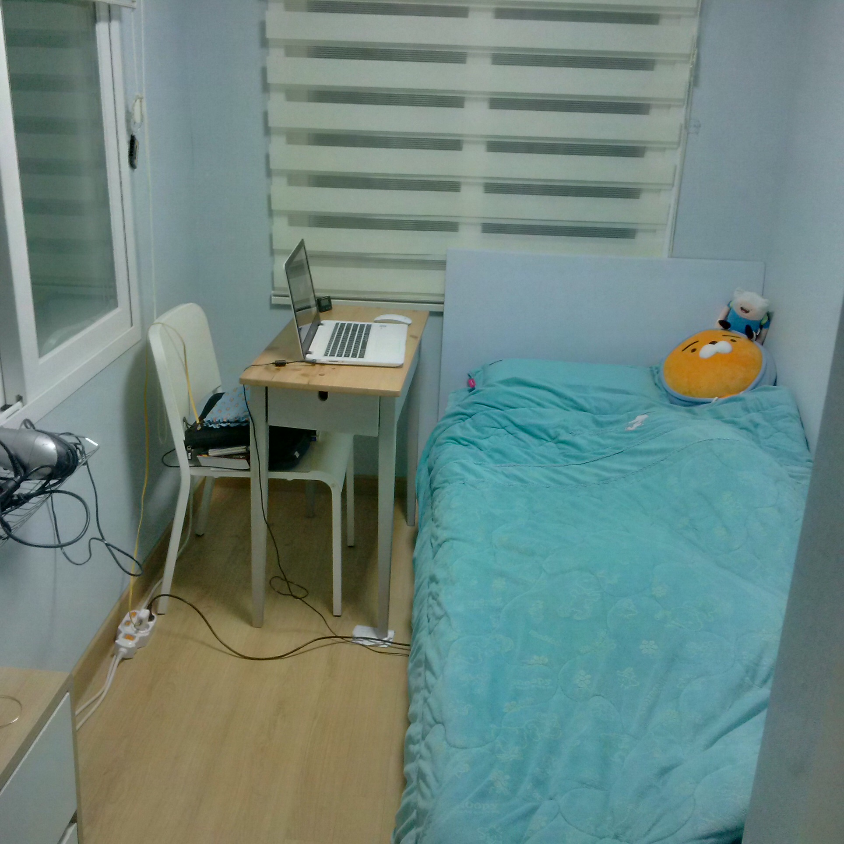
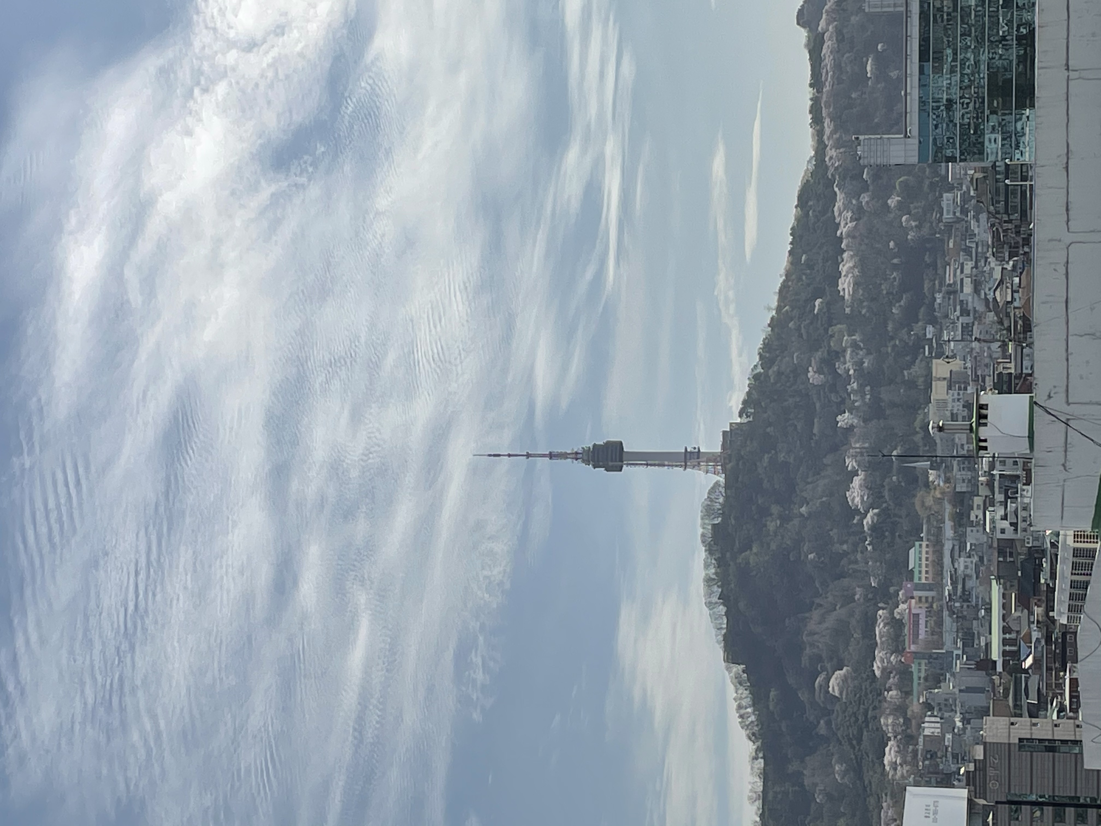
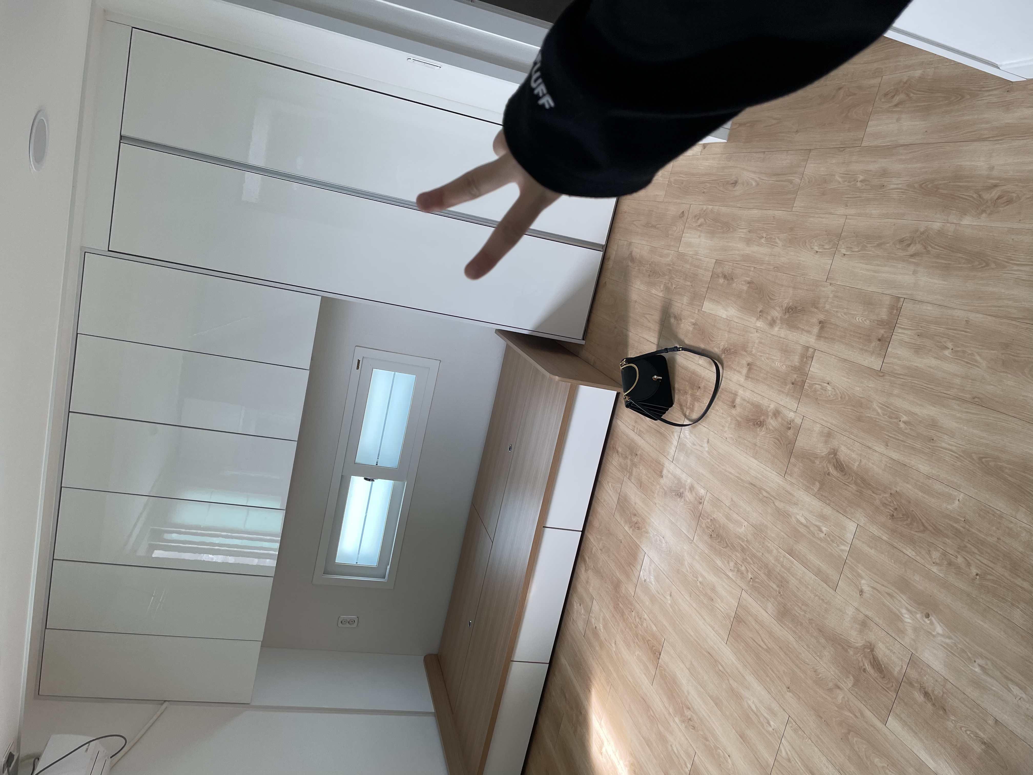
자취는 현실이다
쉐어하우스, 초역세권 복층 오피스텔, 구옥 옥탑, 복층 신축빌라
NSFB
NRSC
NRFC
Notes:
대 코로나시대를 맞이해서 집에 있는 시간이 많아지면서 훨씬 중요해진 집...
내가 어떤 집에 살아야 스트레스 받지 않고 살 수 있는지 아는 것이 중요!
복층 환상 와장창.
쉐어하우스 무슨 청춘시대?..?^^

Slide 9
방 보러 가기 전에...

Slide 10




1. 어플로 매물/부동산을 확인하자!
시세 확인 + 초기 부동산 컨택 용도
Notes:
당연한 말인가 싶을수있는데
어플은 크게 시세 확인 + 부동산 컨택용도로 씀. 너무 여기에 의존해선 안된다. 허위매물이 많으니까! 없는 곳이 없어
앞에서 내가 생각하는 조건들을 설정했다면

Slide 11
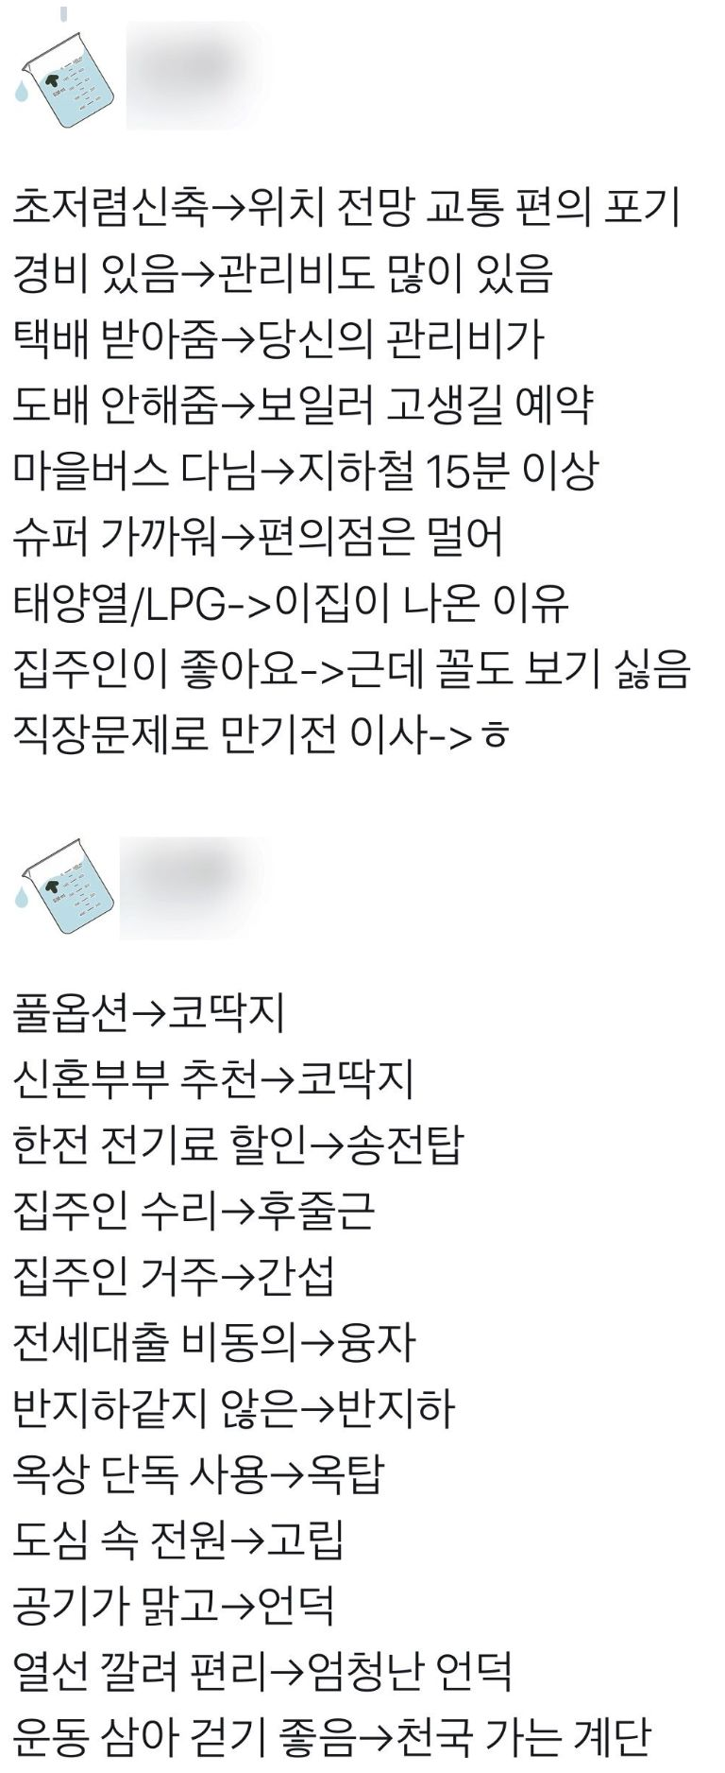
1. 어플로 매물/부동산을 확인하자!
부동산 번역기
Notes:
이건 정말 통찰력 있으신 분이 적은거다....
이모티콘으로 도배된 설명이나 너무 적극적으로 이 집 좋다를 구구절절 설명하는 집은 별로.
어차피 좋은 집은 알아서 오기 때문에 설명이 적다.

Slide 12
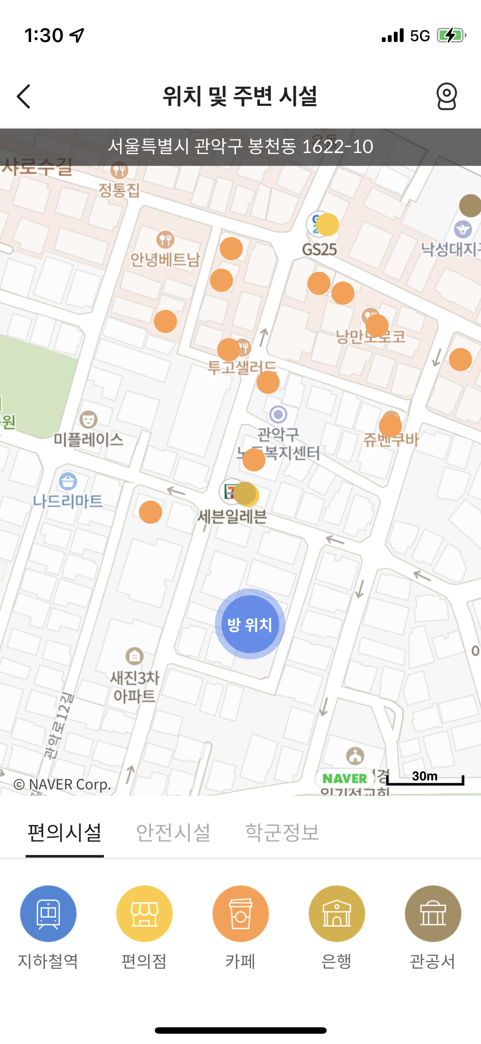
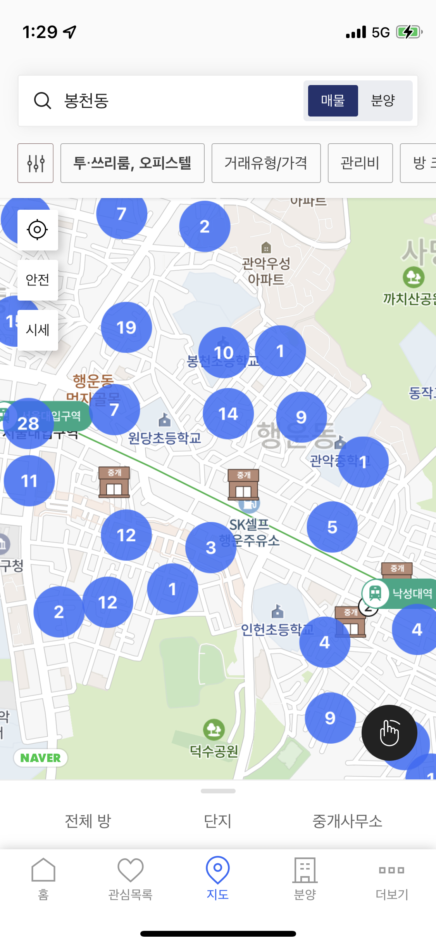
1. 어플로 매물/부동산을 확인하자!
동네 넓게 + 주변 편의시설 확인
Notes:
당연한 말인가 싶을수있는데
어플은 크게 시세 확인 + 부동산 컨택용도로 씀. 너무 여기에 의존해선 안된다. 허위매물이 많으니까! 없는 곳이 없어
앞에서 내가 생각하는 조건들을 설정했다면,
내가 원하는 동네랑 역주변을 넓게 설정해서 본다.
주변에 편의 시설이 얼마나 있는지, 교회나 유치원 등이 있어서 시끄럽지 않을지,,,, 로드뷰로 체크.
부동산이나 공인중개업 사람들끼리 매물 연결시켜주기도 해서,
굉장히 그쪽 지역 오래 계신 부동산 업자이신 분은 실제로 매물을 그런식으로 많이 보유하게 됨

Slide 13

2 . 어느정도 생각하고 계세요?
내가 생각하는 예산보다 조금 낮게 얘기하기
한 번에 정확한 정보를 전달하면 내가 편하다!
안녕하세요, 다방 [매물번호 ]보고 연락드립니다. (이후)
2호선 설입역 도보 10분 내 전세 x.xx에 월 00 관포 xx
역삼역 출퇴근, 입주 0월 초 예정입니다.
혼자 살고, 주차/애완동물x, 3층 이상이면 좋겠습니다.
Notes:
관포(관리비 포함) 등 아예 멘트를 고정
부동산 다니면서 현실에 슬슬 타협하고 보태보태 병 걸려서 술 한 번 덜마시면 되지않을까? 등등 막상 달라진다.
이외에 주차, 애완동물, 같이사는 사람, 도보 몇 분까지 가능한지....

Slide 14
방 보러가서....

Slide 15
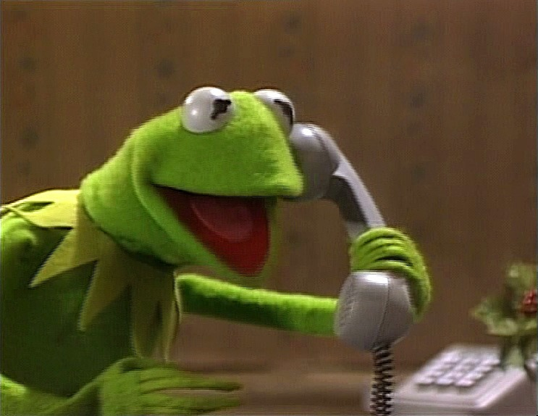
1. 다양한 사람들이 있구나
👩 : 안녕하세요, 1시에 방 보러 약속잡은 사람입니다.

Slide 16
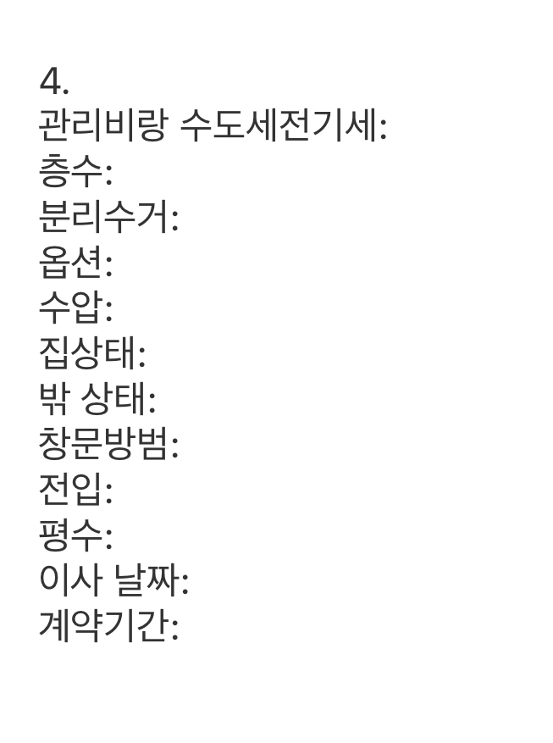
2. 체크리스트
전세 0.00억
15/ 수도 인터넷 별도
4층
별도
나와의 카톡창에서
부동산 별로 게시글을 파고
복사해둔 체크리스트에 정보 채우기
냉장고만(세탁기 사야한단 소리)
양호
깔끔한 구옥
CCTV, 골목
방범창
0
9
4월 중순
1년 조정가능

Slide 17

3. 눈치는 잠깐, 집은 오래

Slide 18
4. 이외에 다양한 꿀팁
마음에 들면 가계약금 걸기
보증금 올리고 월세 낮추기(1000/ 5), 1년 전세
전입신고, 등기부등본, 전세보증보험 등 체크
수리 필요한 부분 사진 찍고 미리 요청
낮과 밤 재방문해서 둘러보기 / 도로변, 공사 소음 등
Notes:
마음에 들면 가계약금을 거세요...집 오전에 보고 점심먹어야징 하고 떡볶이 먹다가 나감.
매번 놓치는 게 한 두번씩은 꼭 잇어

Slide 19

우리모두 건물주가 되자!
Notes:
다들 그날까지 화이팅이고 혹시나 자가가 있으신 분들은 따로 연락을 주면 더 친하게 지내보자

